Slide 1
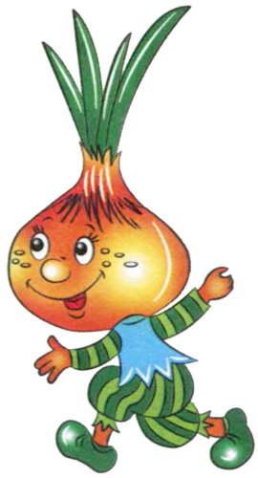
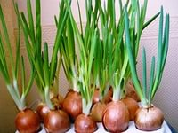
НОД « Посадка лука»
Подготовила: воспитатель МБДОУ «Зубово-Полянский детский сад №3 «Ручеек»
комбинированного вида» Милушова Елена Фоминична

Slide 2
Цель:
формировать практические знания о посадке лука в землю .
Задачи:
Образовательные: формирование познавательно-исследовательских умений, формирование трудовых навыков.
Развивающие: активизировать словарный запас детей, развивать память, внимание, закреплять понятия один-много.
Воспитательные: воспитывать любовь к природе, умение работать в коллективе.
Приоритетная образовательная область: познание.
Интеграция образовательных областей:
речевое развитие, социально-коммуникативное развитие, физическое развитие.
Виды деятельности:
коммуникативная, познавательно-исследовательская, двигательная.
Оборудование:
Игрушка - медведь, короб, емкости с землёй на каждого ребенка, луковицы, влажные салфетки, лейка.

Slide 3
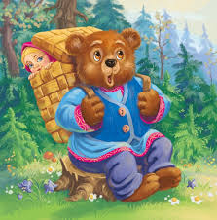
Сюрпризный момент
- Ребята, к нам кто-то стучится? Давайте посмотрим, кто это?
(воспитатель открывает дверь и заносит игрушечного медведя с коробом за спиной)
- Посмотрите дети, к нам в гости пришел мишка, давайте поздороваемся с ним. Мишка нам что-то принес в коробе?
Вы хотите узнать, что лежит в коробе у мишки? Кто хочет узнать, подойдите ко мне.

Slide 4
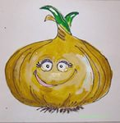
Загадка:
«Сидит дед, во сто шуб одет
Кто его раздевает, тот слезы проливает»
(лук).

Slide 5
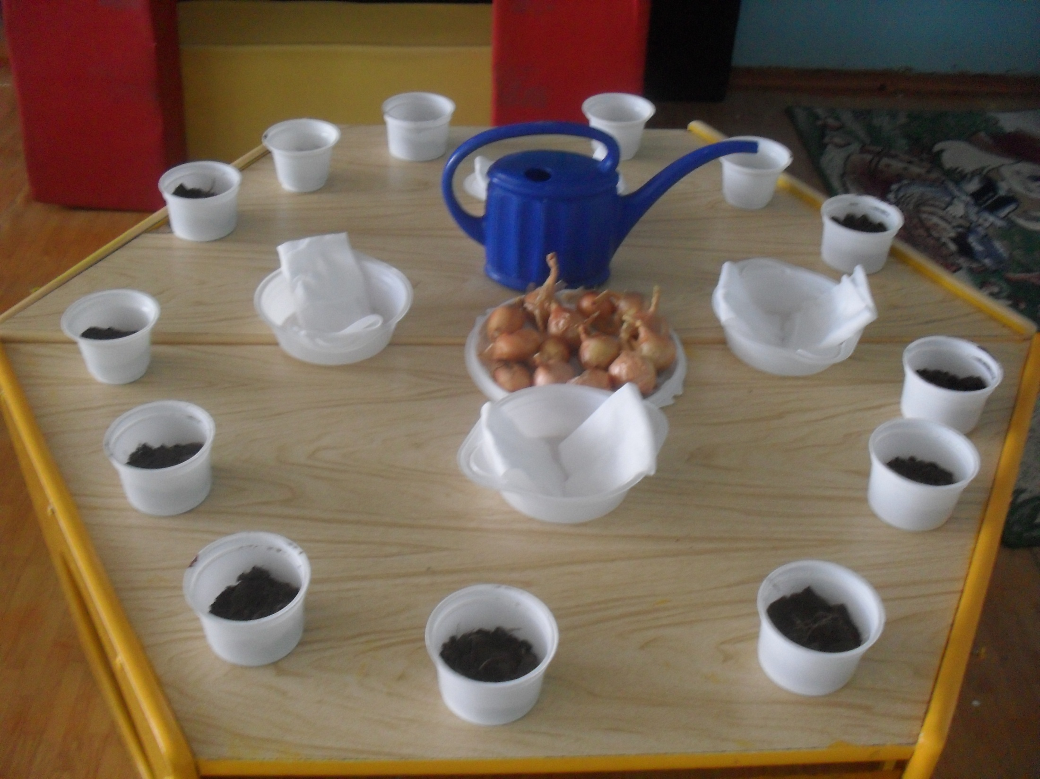

Slide 6
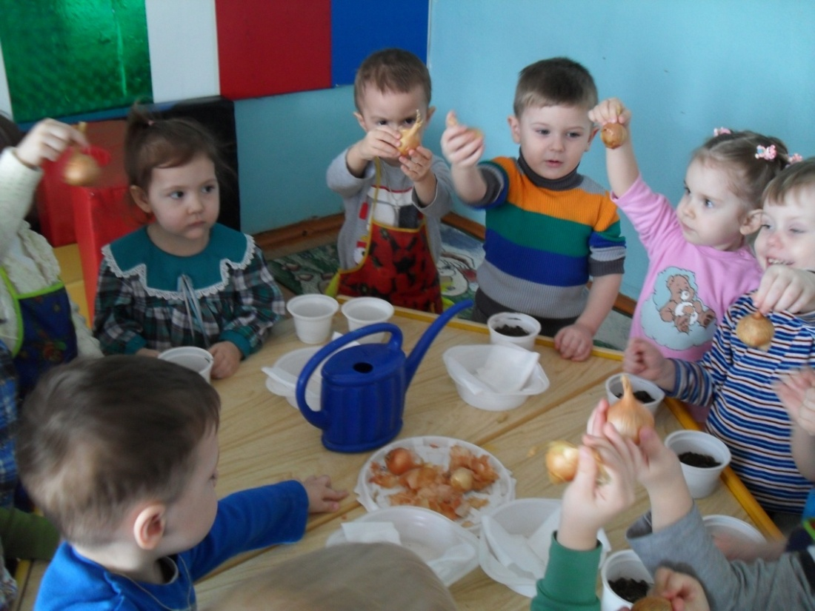
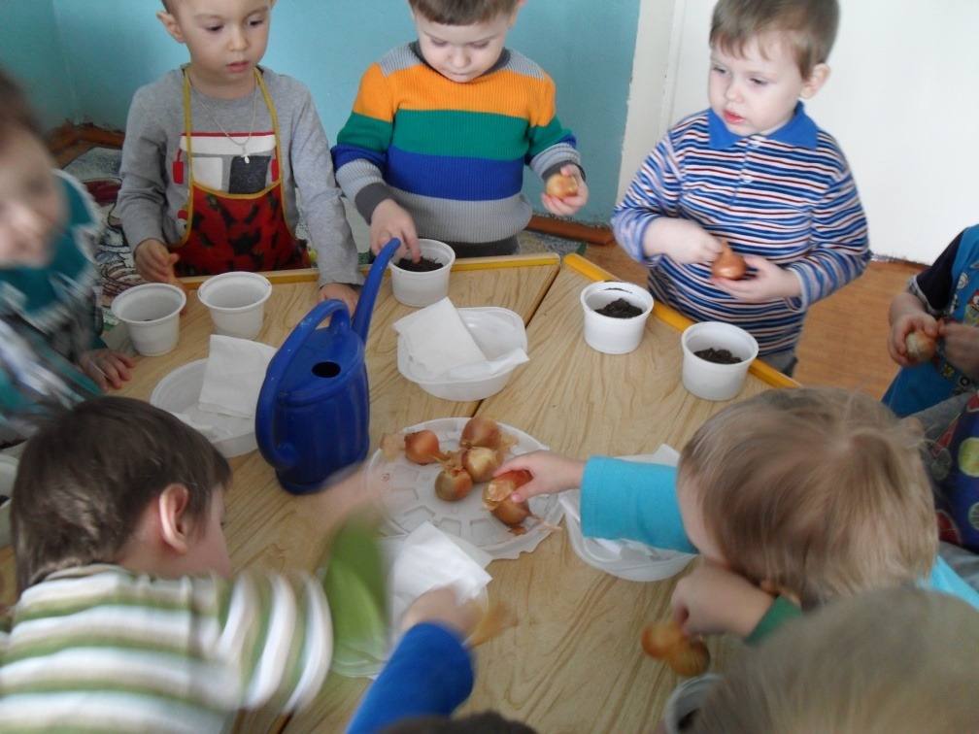
Рассматривание лука
-Скажите, какого цвета лук?
- Какой он формы? Покажите, какой он круглый.
- Потрогайте его пальцами и скажите: лук твердый или мягкий?
- Дети, посмотрите внимательно на свои баночки с землей и скажите, какого цвета земля?.
-Правильно, земля черного цвета.
Давайте еще раз внимательно посмотрим на луковицу.
- У лука есть верх (показываю его), вот отсюда растет зеленый лук.
- А вот низ у луковицы – донце (показываю)
- Давайте скажем все вместе – донце.

Slide 7
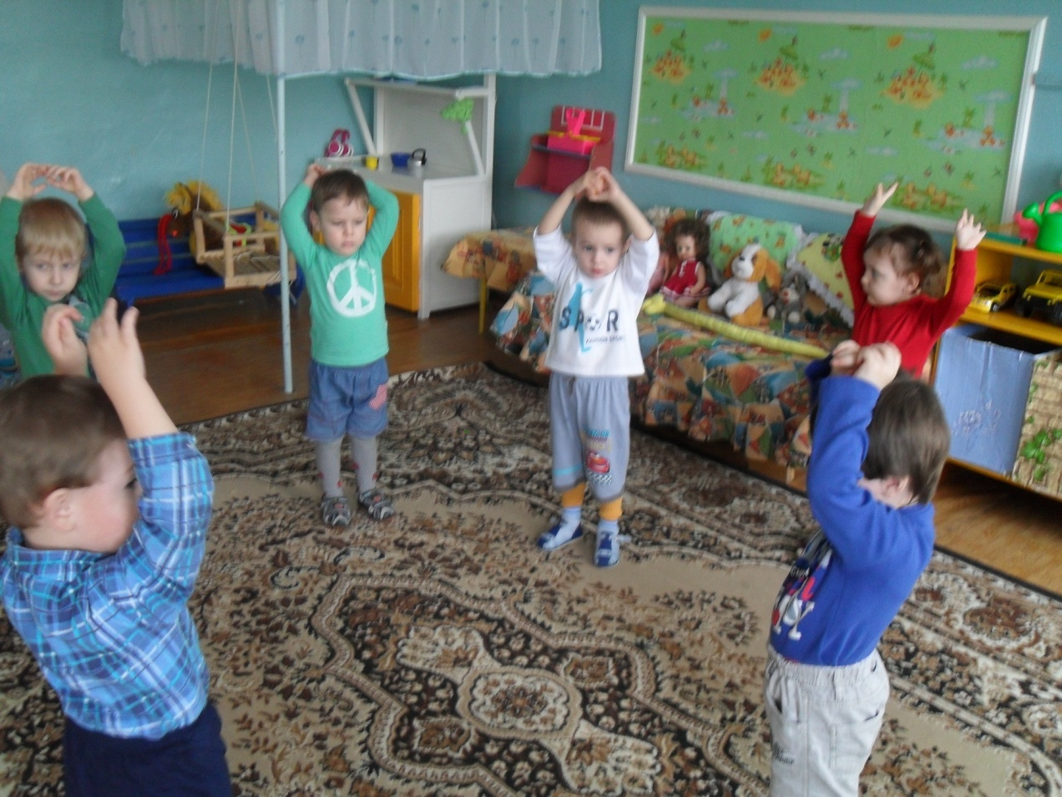
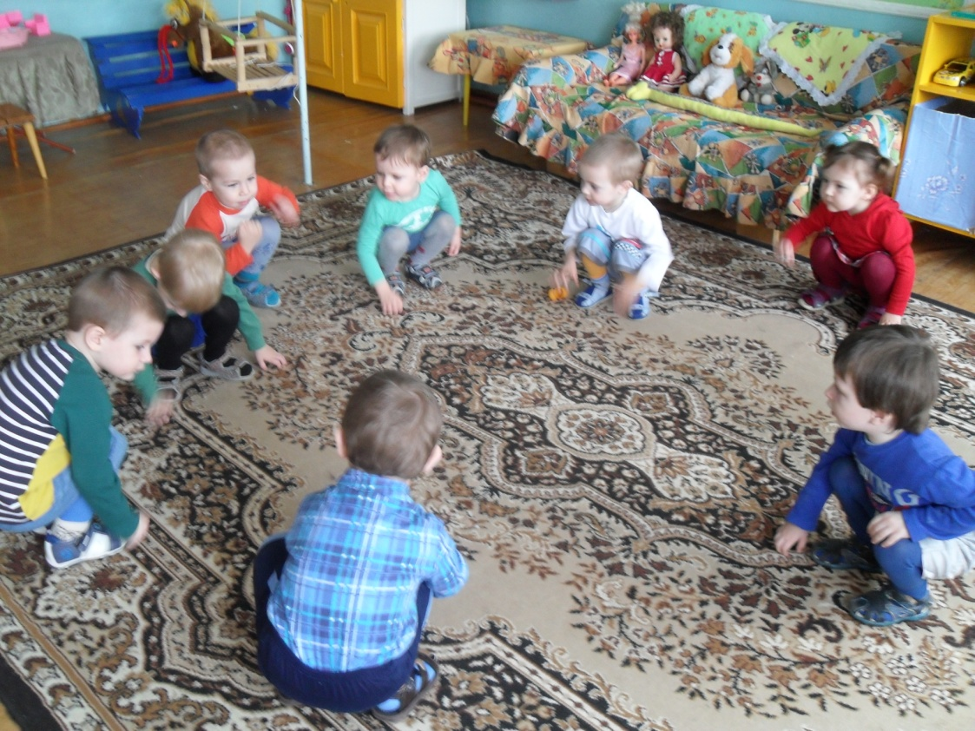
-Вы сейчас станете маленькими луковицами, встаньте в круг. А я буду сажать лук. (воспитатель подходит к каждому ребенку, ребенок присаживается)
Игра «Расти, расти, лучок»

Slide 8
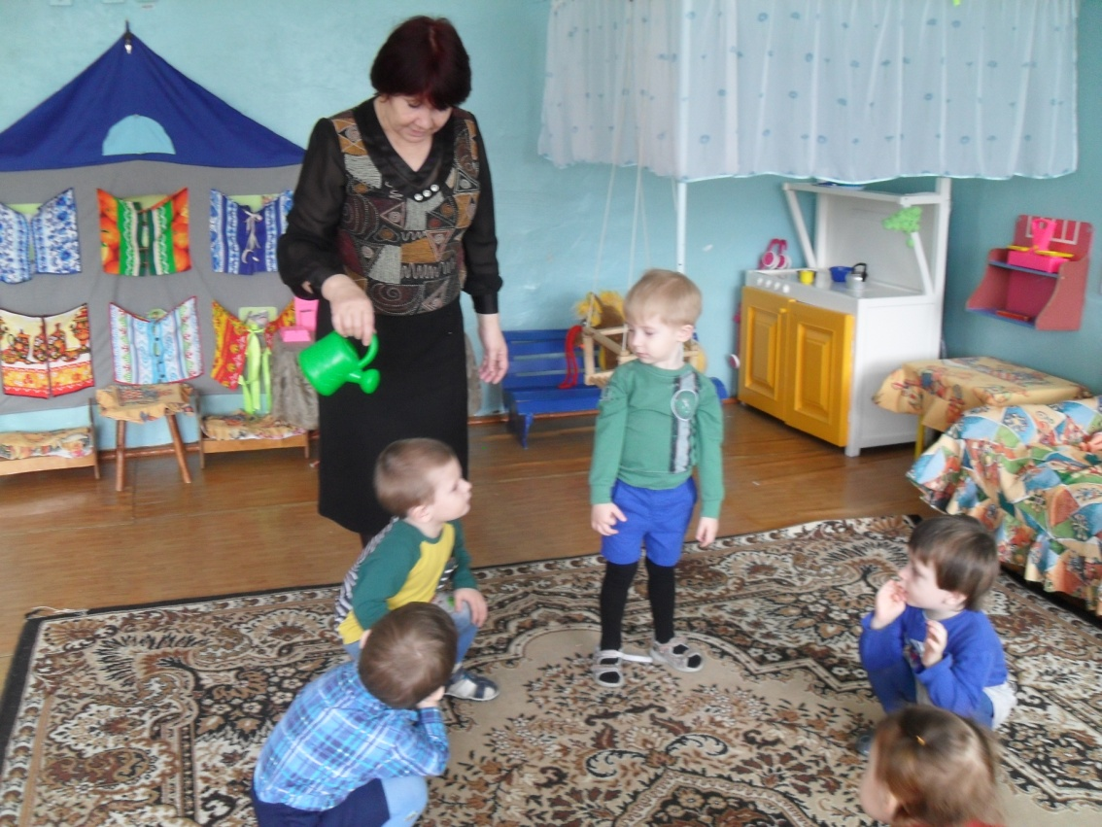
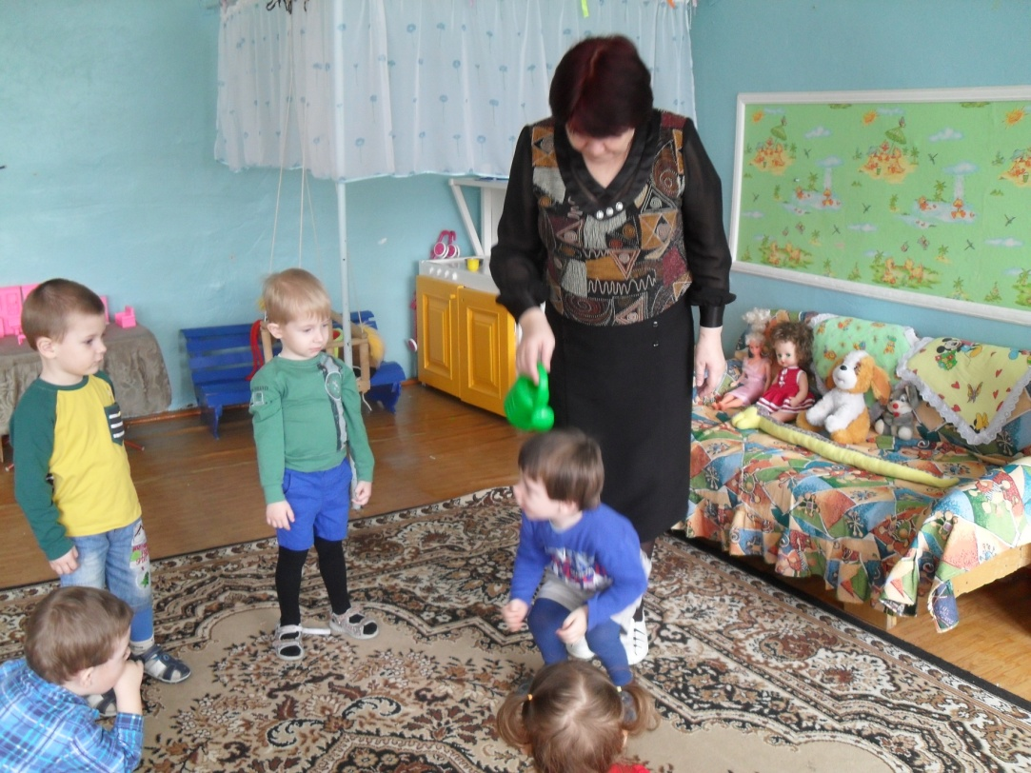
-Теперь я беру лейку и поливаю водой. Вот лук растет и растет. (дети поднимаются – «лук растет») Зеленый лук становится большим – большим. Вот и вырос наш зеленый лук.

Slide 9
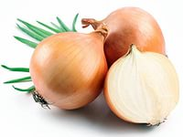
Луковица золотая,
Круглая, литая.
Есть у нее один секрет –
Нас она спасет от бед:
Может вылечить недуг
Вкусный и душистый лук!

Slide 10
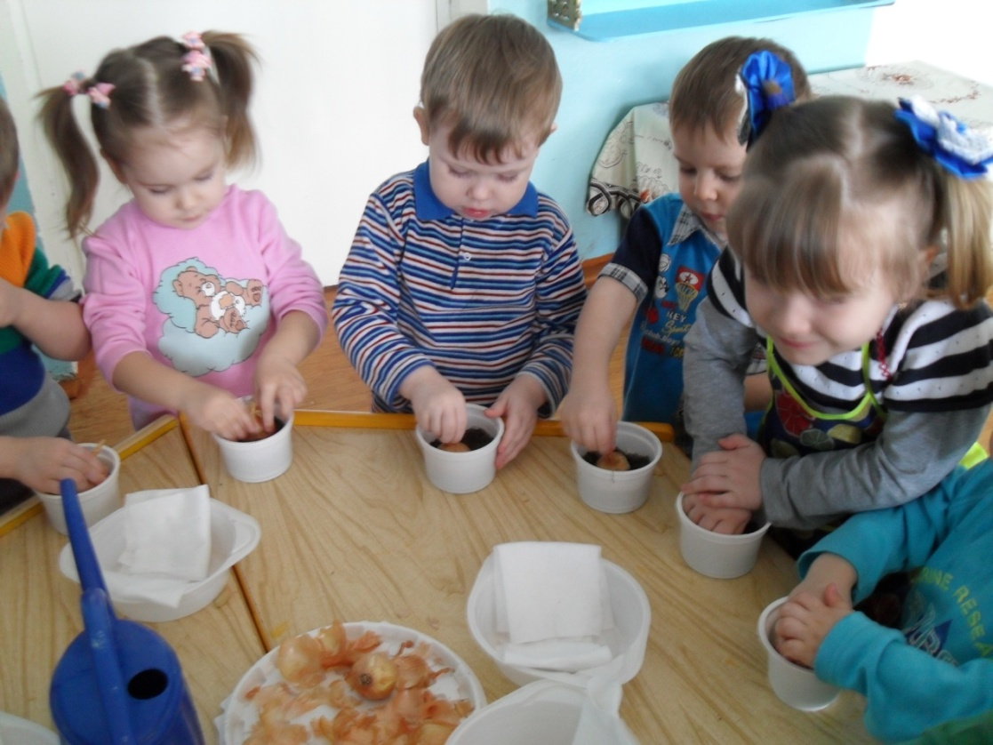
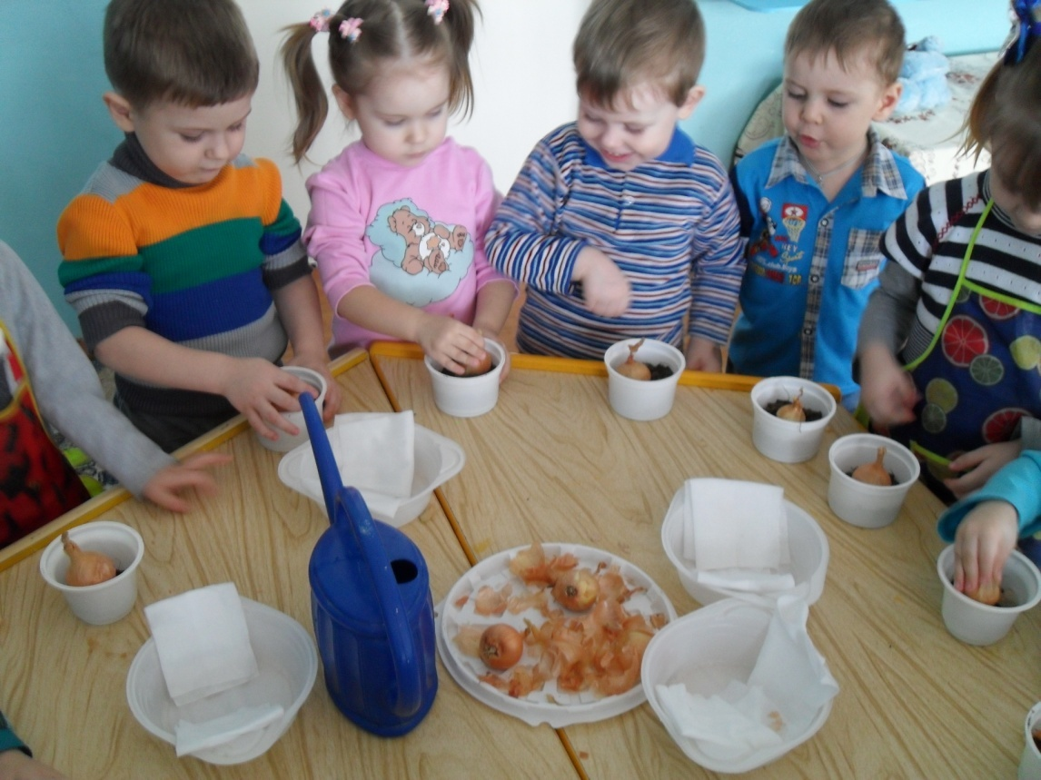
Посадка лука
- Лук надо сажать донцем вниз.
- Покажите, как вы будете, сажать лук? Правильно донцем вниз.

Slide 11
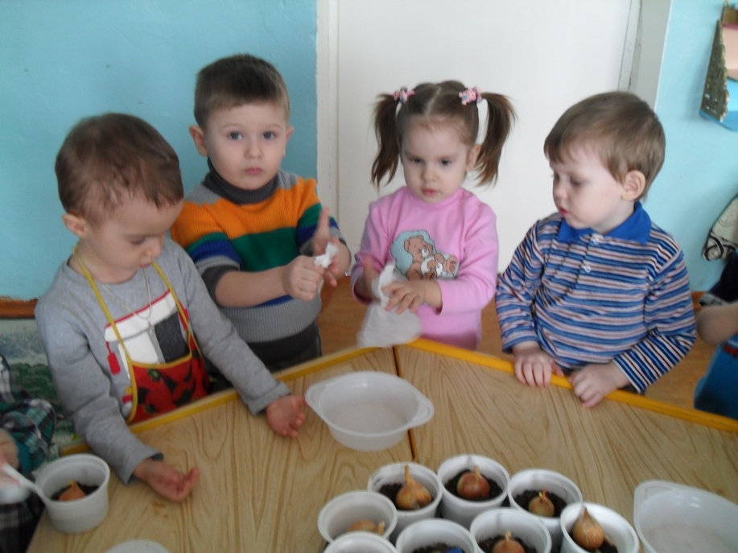
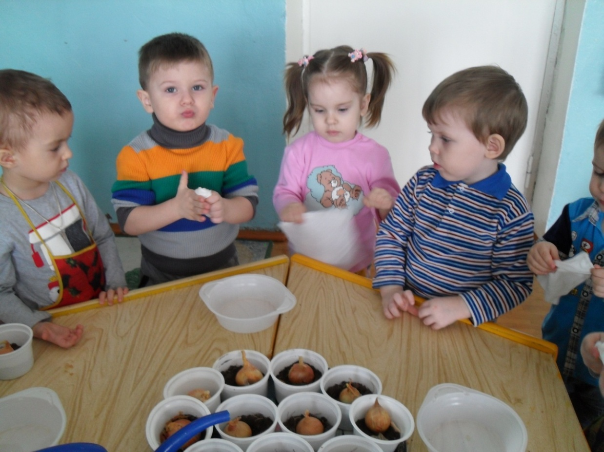
После посадки лука мы протираем руки
влажными салфетками

Slide 12
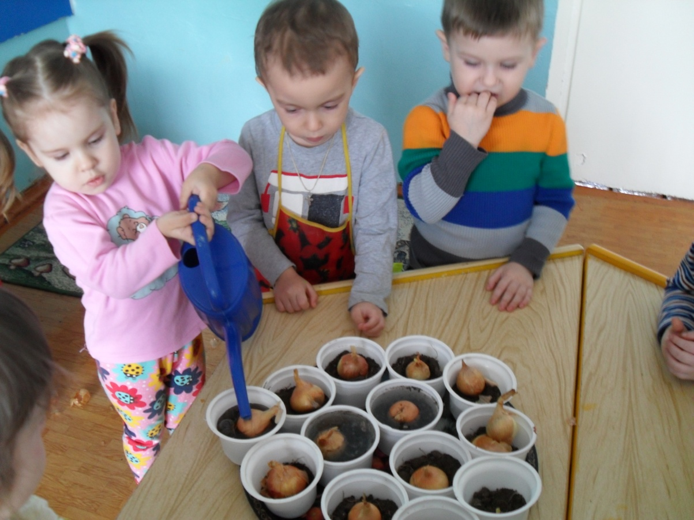
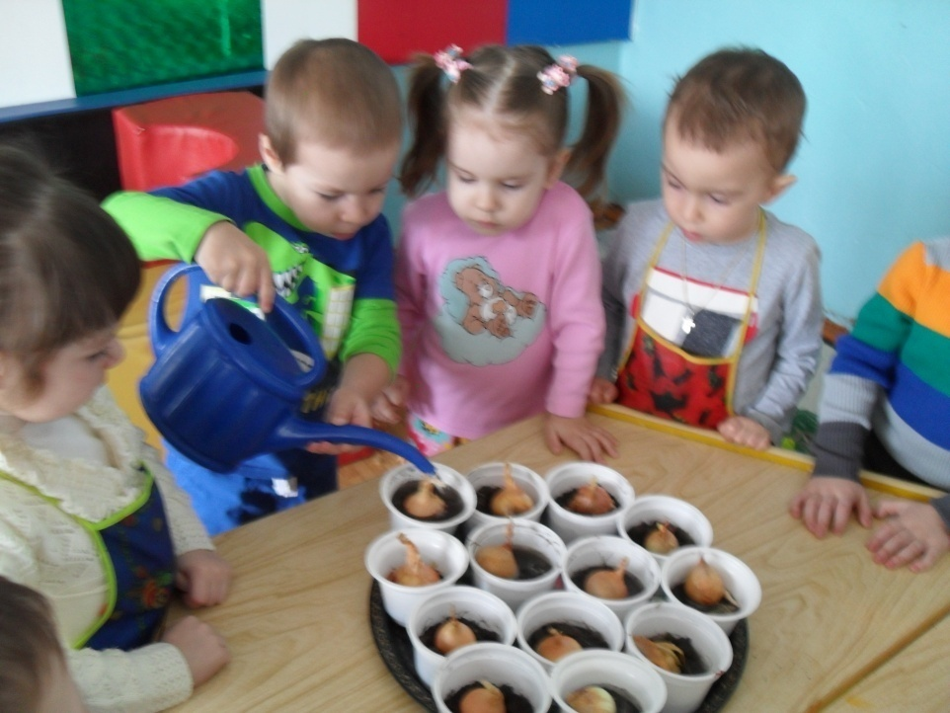
Поливка лука
-А что еще нужно сделать, чтобы наш лук начал расти?
-Конечно, его нужно полить.

Slide 13
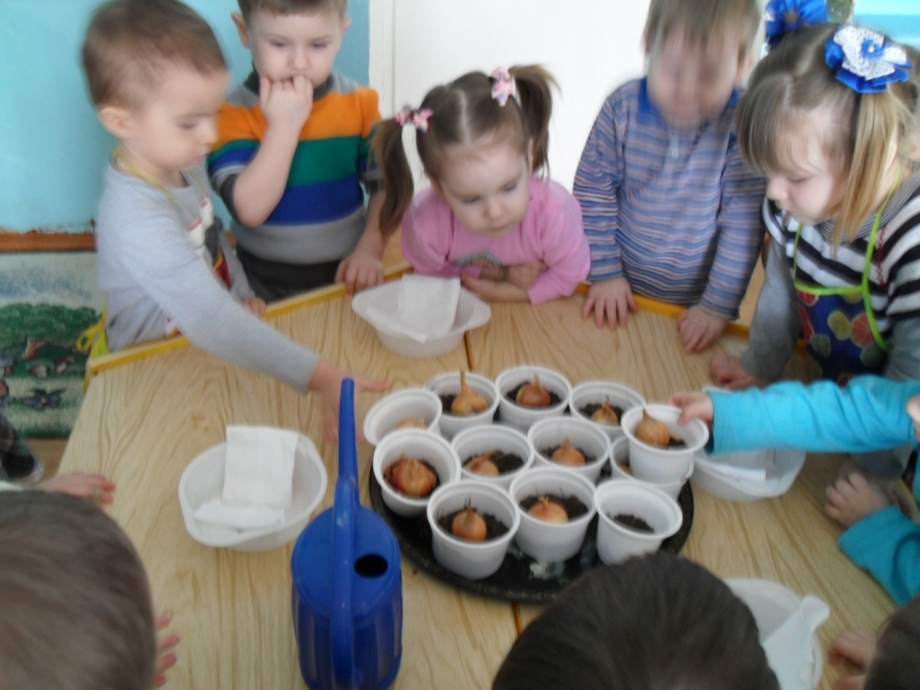
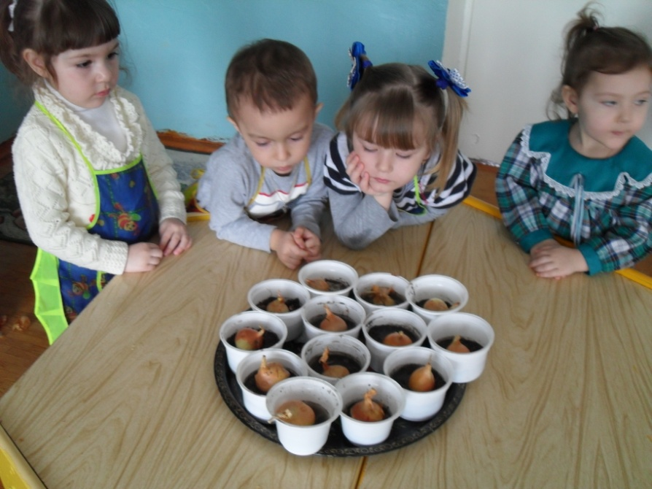
-Ребята, вам понравилось сажать лук? Как мы сажали лук?
-Молодцы, я вами очень довольна.

Slide 14
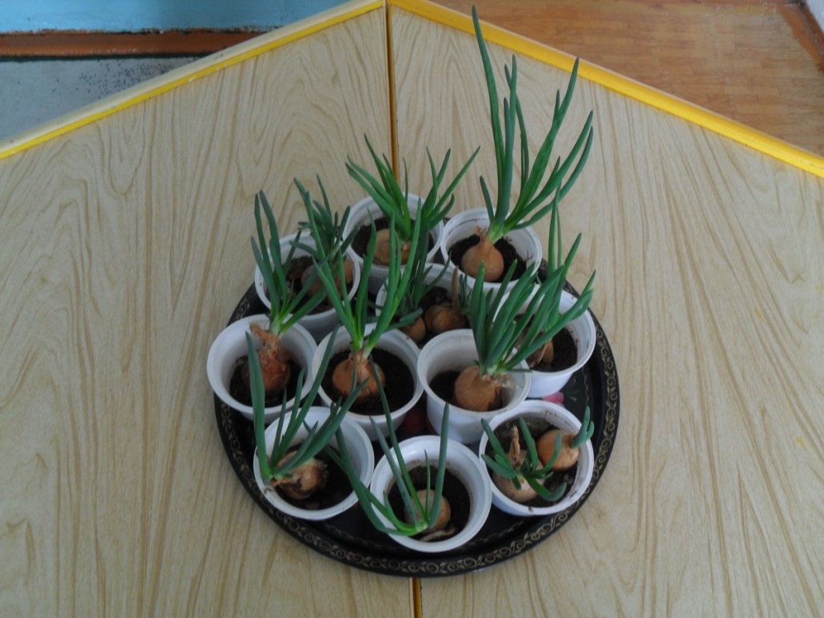
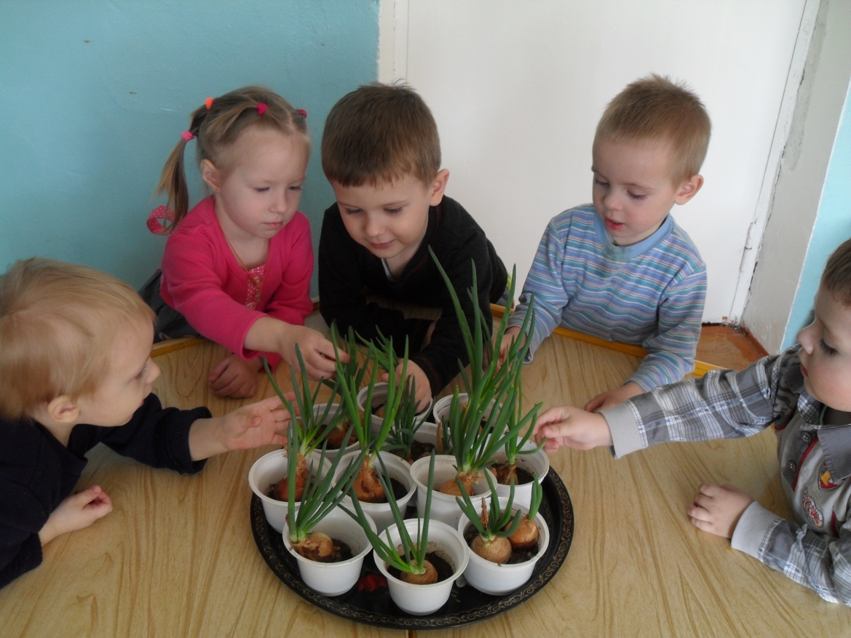
Результаты проделанной
работы:
«Урожай выдался на славу»

Slide 15
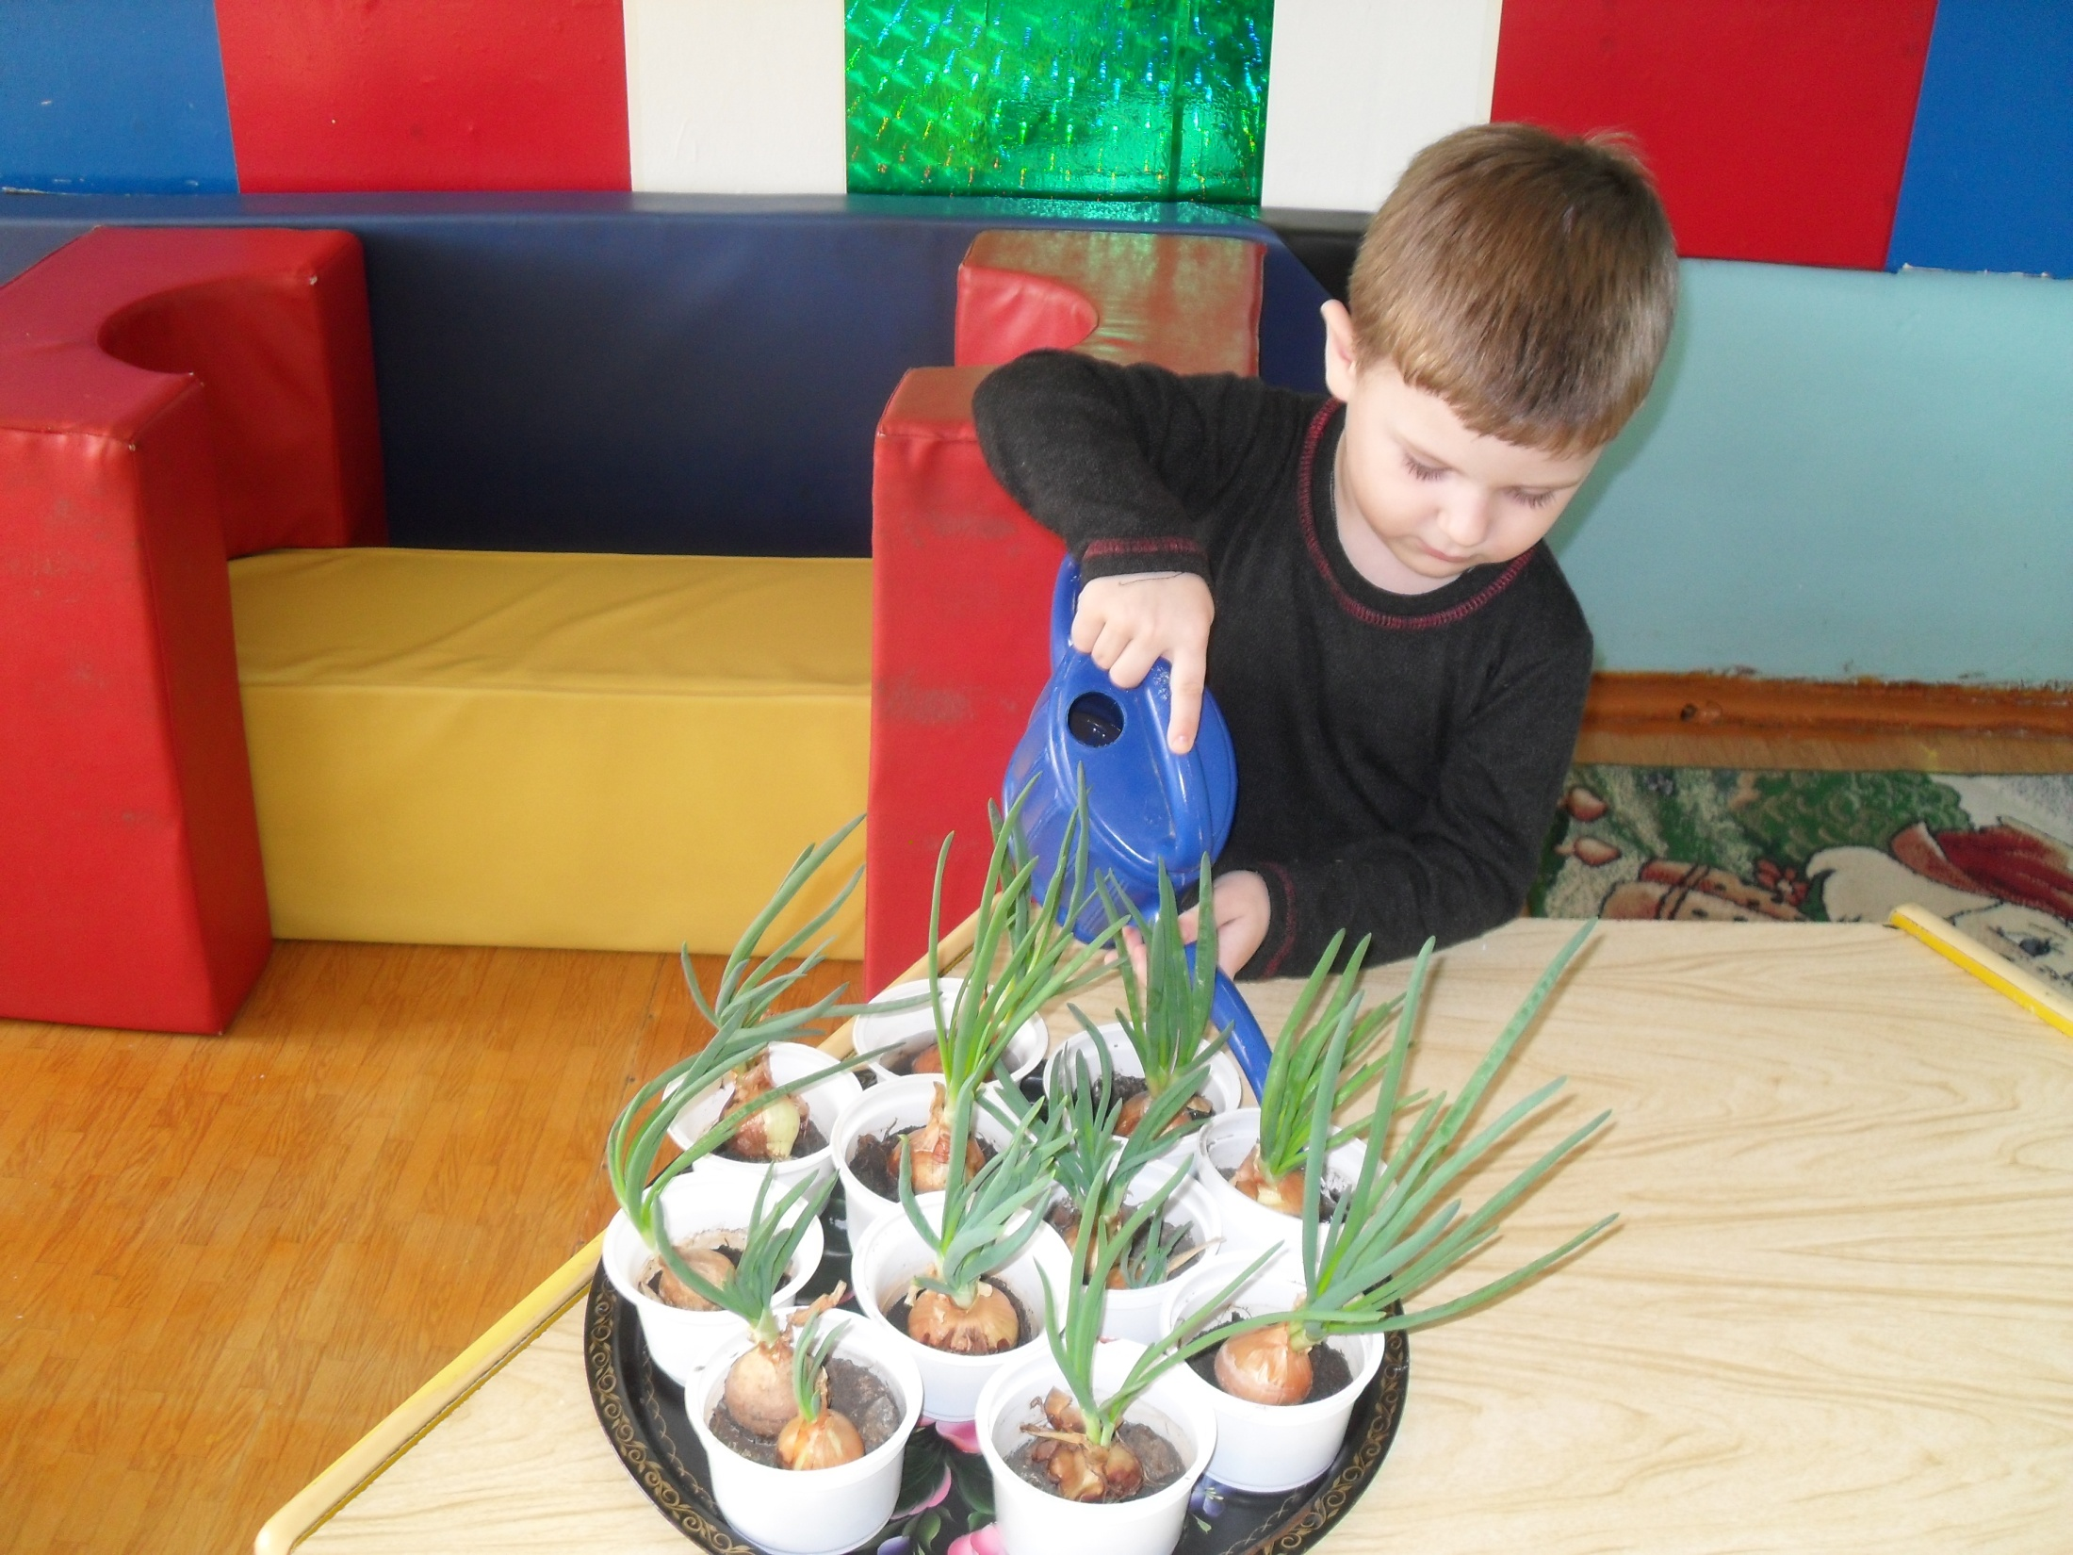
«Расти лучок, расти большой!!!»

Slide 16
Спасибо за внимание!!!

Slide 17
Используемые картинки:
https://yandex.ru/clck/redir/EIW2pfxuI9g?data
http://odessa.prom.ua/p22129382
http://www.o-prirode.com/news/2012-11-27-192
skazzzki.ru

